Slide 1

Урок рисования
«Вороны на ветке»
2 класс
Поэтапное рисование

Slide 2

Окраской - сероватая,
Повадкой – вороватая,
Крикунья хрипловатая –
Известная персона.
Кто она?....
ВОРОНА

Slide 3
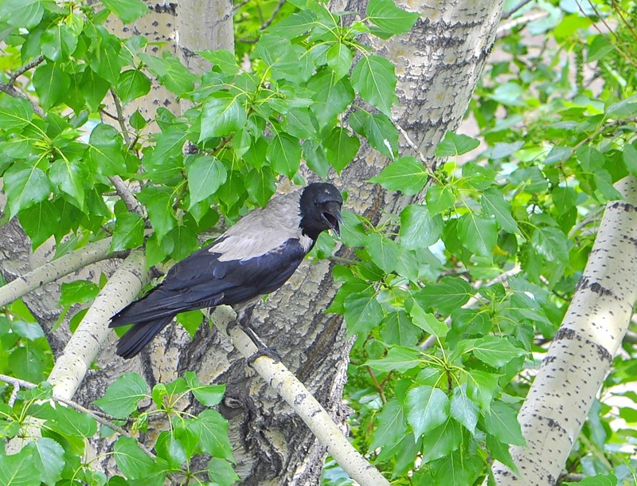
´
Слова ВОРОН
и ВОРОНА
родственны
слову ВОРОНОЙ – «ЧЁРНЫЙ».
Птиц назвали так за чёрное оперение.
´
´

Slide 4
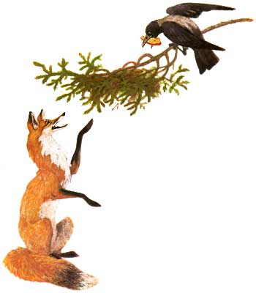

Вороне где-то бог послал кусочек сыру;
На ель Ворона взгромоздясь,
Позавтракать было, совсем уж собралась,
Да призадумалась,
а сыр во рту держала.
На ту беду Лиса близёхонько бежала;

Slide 5
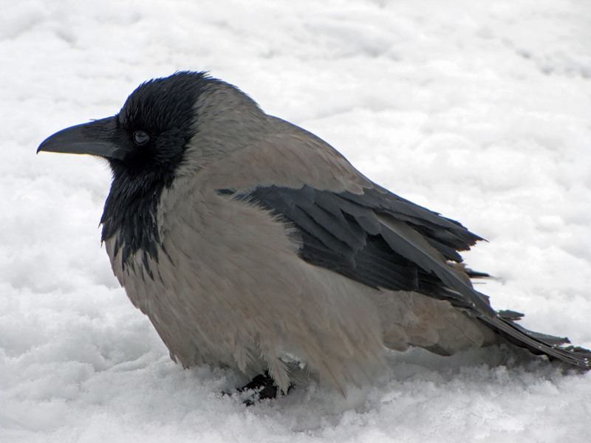
Серая ворона

Slide 6
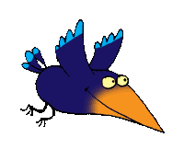
Серая ворона обитает на территории нашей страны от западных границ до реки Енисея.
За Енисеем начинаются владения чёрных ворон.
Вороны людей не боятся. Зимой собираются стаями. Каждое утро направляются на загородные поля и свалки, а вечером, всегда в один и тот же час, возвращаются в город на ночёвку.

Slide 7
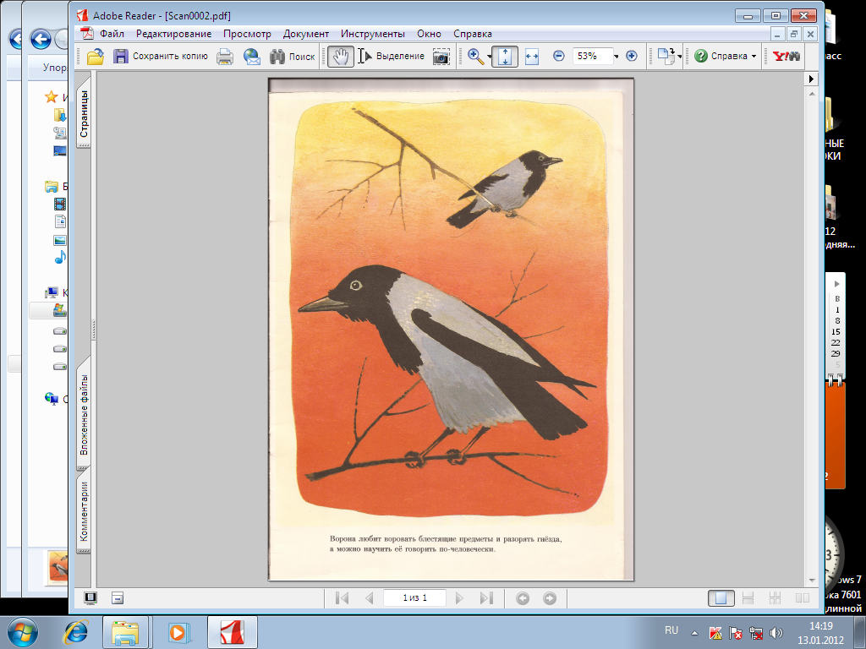

Slide 8
Заранее
подготовь фон
в красно-жёлтых тонах–
небо на закате

Slide 9
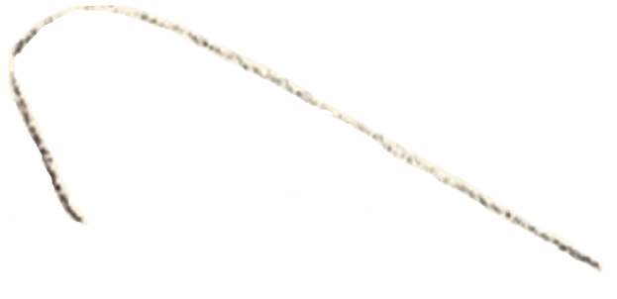

1.

Slide 10
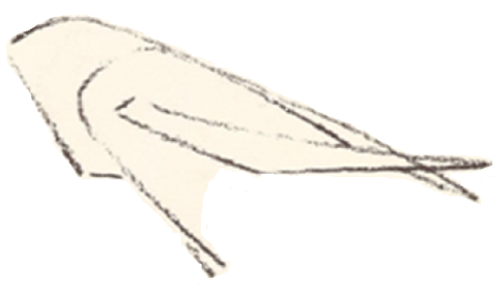

2.

Slide 11
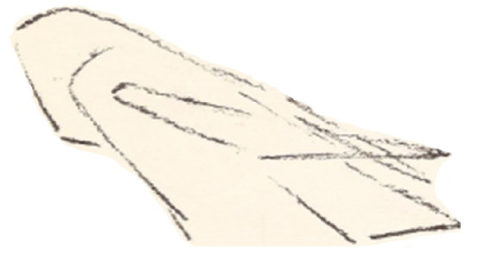
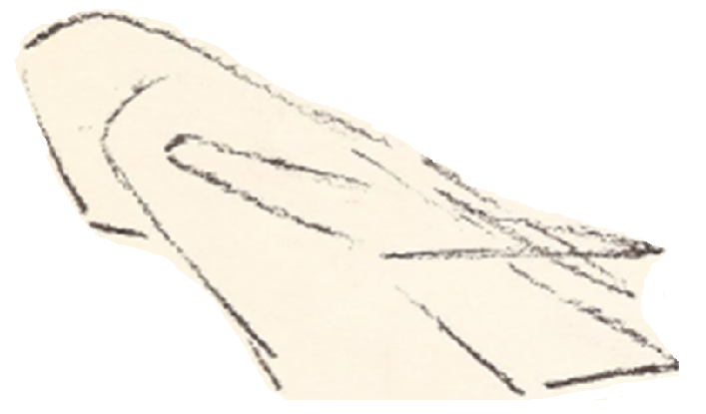
3.

Slide 12
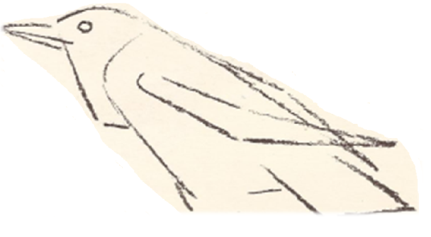

4.

Slide 13
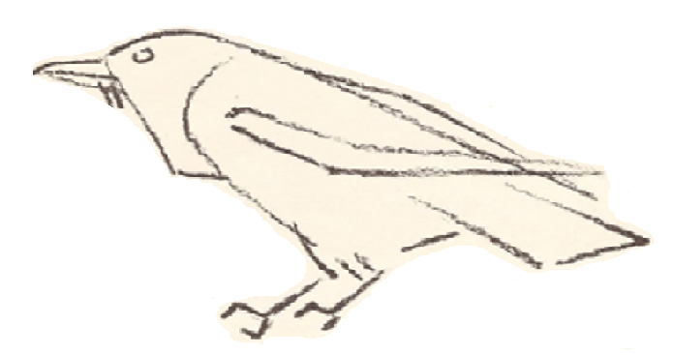
5.

Slide 15
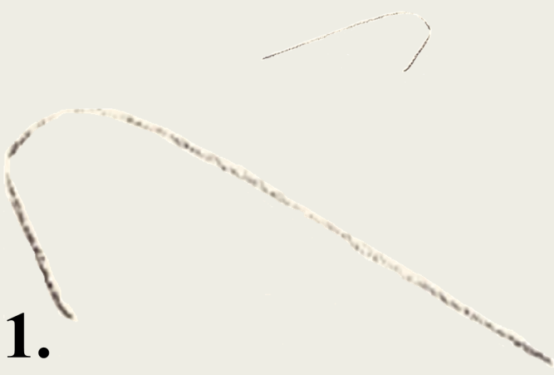
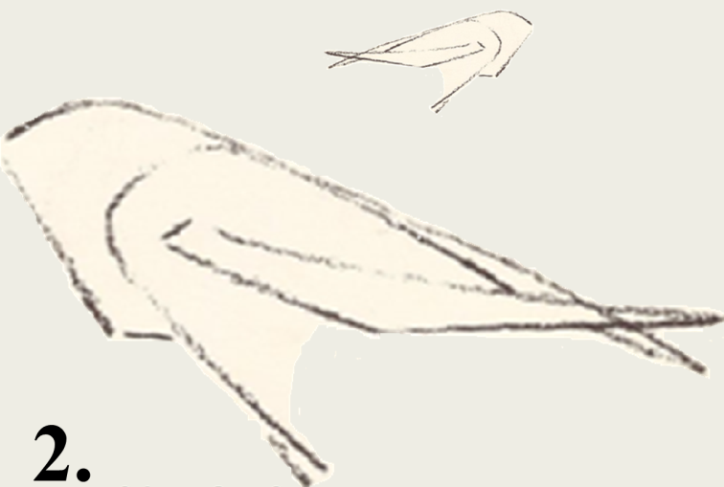
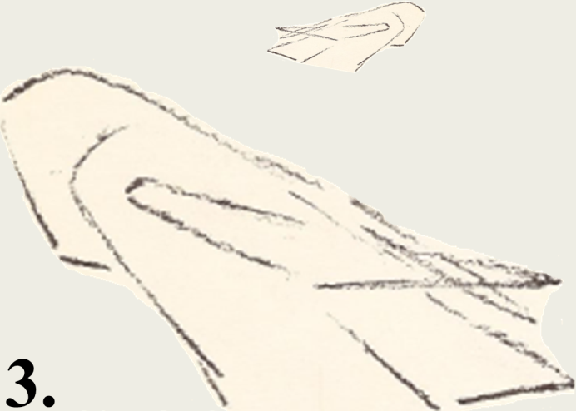
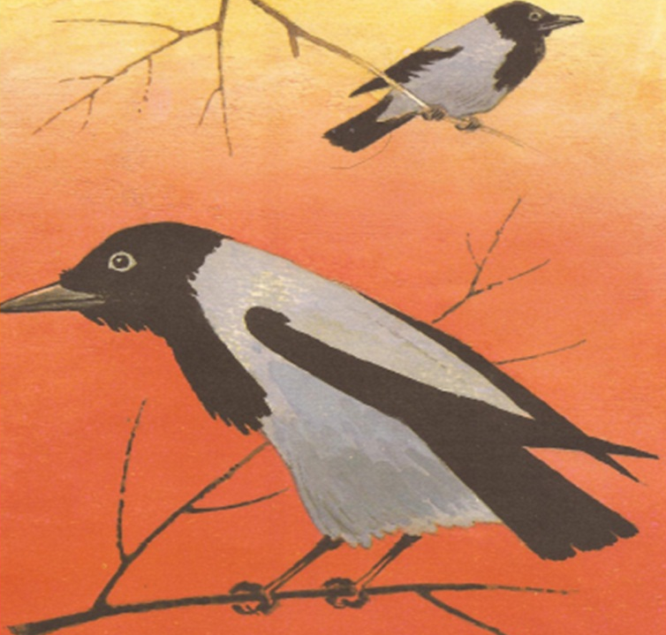
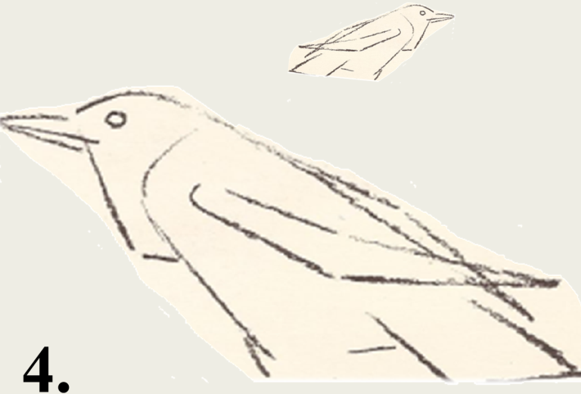
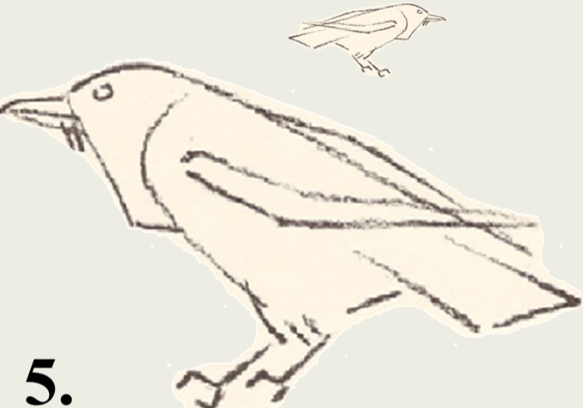

Slide 16
Источники:
Энциклопедия «Что такое. Кто такой. Том1. Издательство «Педагогика»,
Москва, 1975г.
2. Сборник загадок. Издательство «Просвещение», Москва, 1988г.
3. Альбом для развития творческой активности и навыков рисования
«Я учусь рисовать» Евгений Иванов. Издательство «Образование», 1994г.
4. Картинки:
Ворона и лисица
Ворона на дереве
Ворона на снегу
Ворона анимашка
Ворона анимашка
Ворона с книгой
Ворона летит анимашка

